Slide 1
MyUnihockey App Embeded Systems with Android
Denis Bittante
Tobias Trusch

Slide 2
Inhalt
Projektidee
Vorgehen
Verwendete Tools
Resultate
Architektur
Struktur
Demo
Rückblick
Verwendete Tools
Was lief gut und was schlecht?
Lessons learned
Fragen

Slide 3
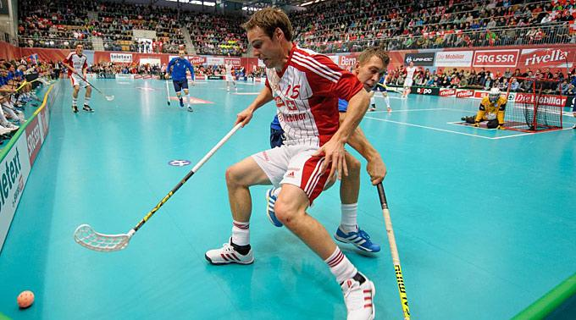
Ideen
App
Spielstände
Nächste Spiele
Vergangene Spiele
Projektidee - Überblick

Slide 4
Ziele
Muss Ziele
Verein als Grundeinstellung wählen
Aktuelle Meisterschaftsranglisten aller Teams abrufen
Detaillierte Spielresultate bereits ausgetragener Spiele anzeigen
Kann Ziele
Die bevorstehenden Spiele laden
Standort als Google-Maps Link einfügen
Projektidee - Ziele

Slide 5
Vorgehen
Planung
Analyse
Design
Architektur
GUI Prototyp
Implementierung
Testing
Vorgehen

Slide 6
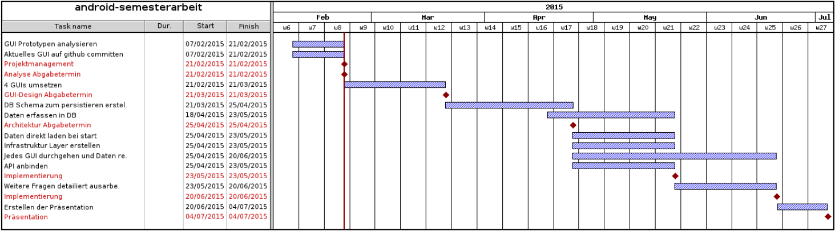
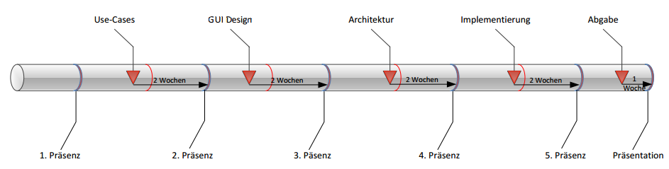
Vorgehen
Vorgehen - Planung

Slide 7
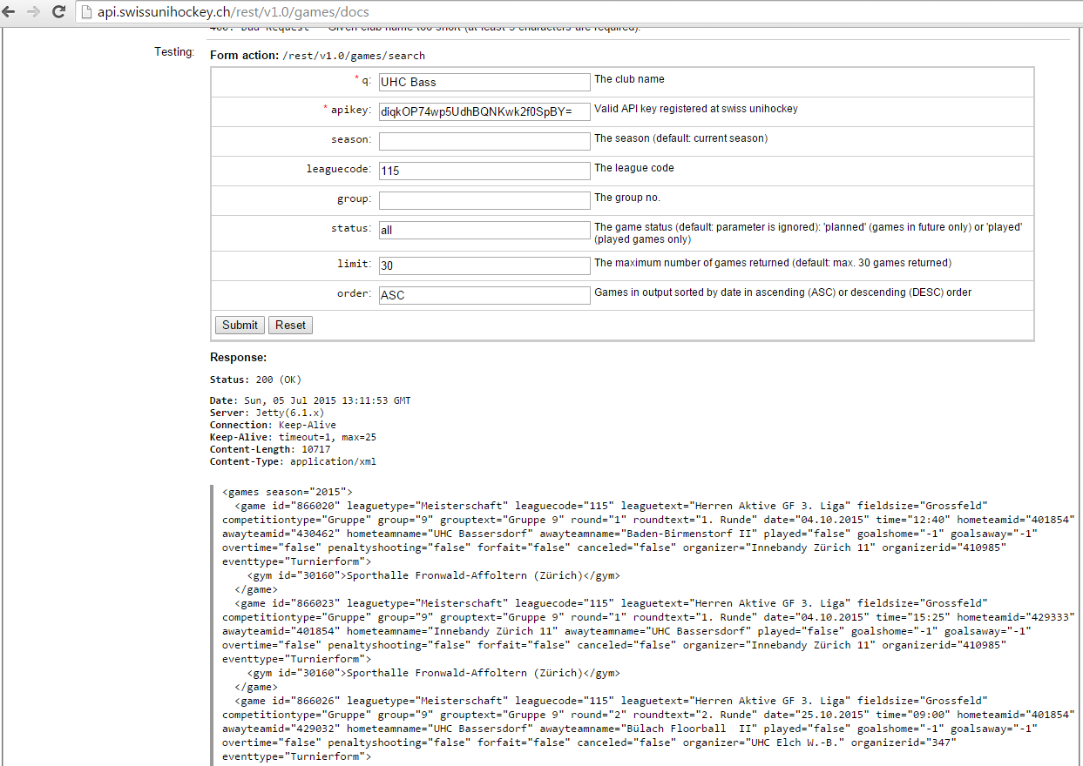
Projektidee
Swissunihockey API
Projektidee

Slide 8
Resultate
Konzept
UseCases
Analyse/Design Dokumente
Architektur
Komponenten
Material Design
Card Views
Wizard
Preferences
Datenbank
REST-Schnittstelle
Resultate

Slide 9
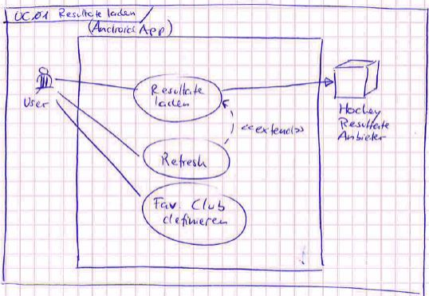
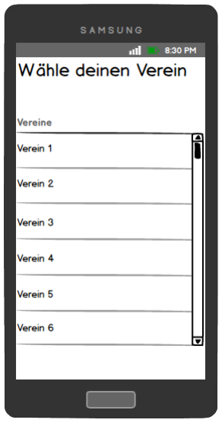
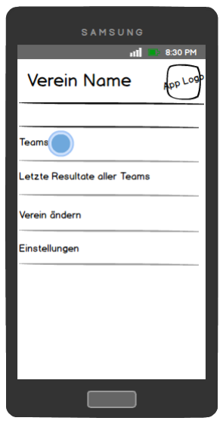
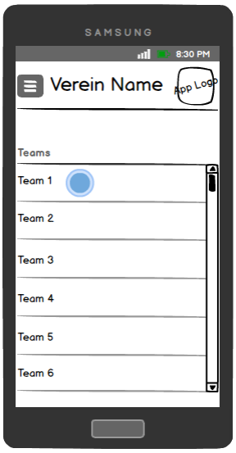
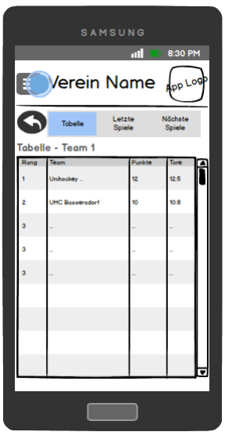
UseCases/Design
Vorgehen – Analyse/Design
Resultate - Konzept

Slide 10
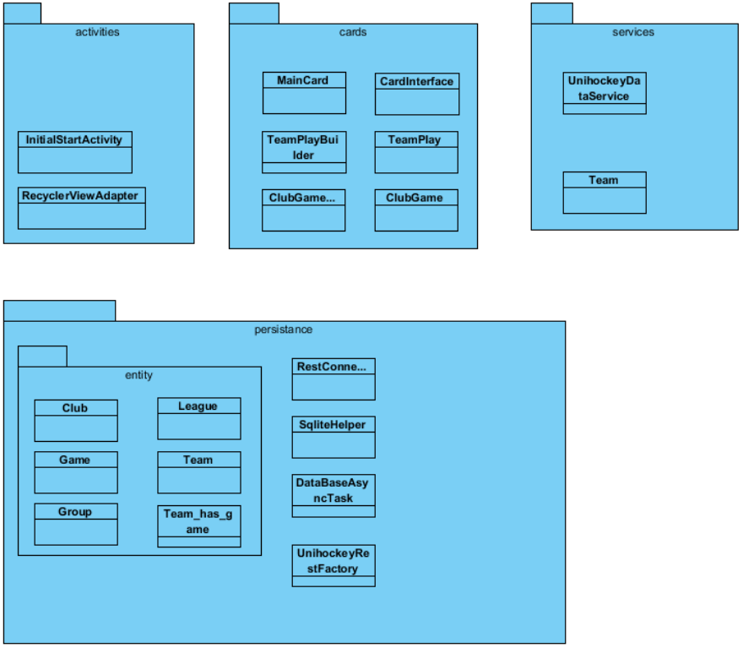
Architektur
Klassenmodell
Resultate – Architektur

Slide 11
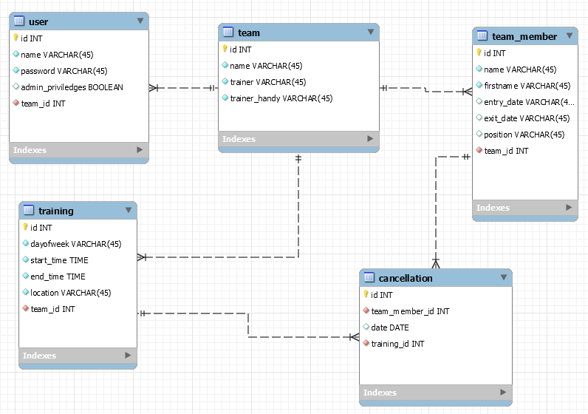
Architektur
SQLiteDB
Resultate – Architektur

Slide 12

Material Design
Resultate – Material Design

Slide 13
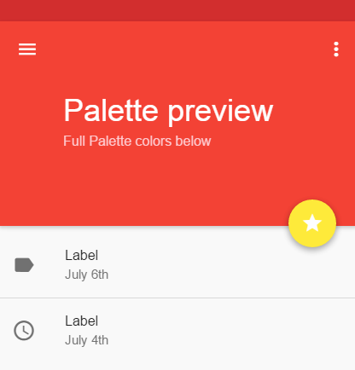
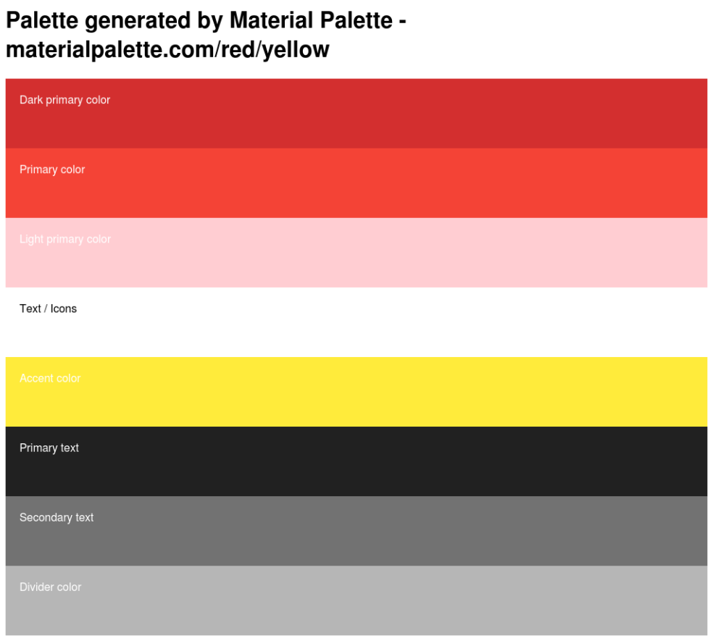
Material Design Color
Resultate – Material Design Color

Slide 14
Komponenten
Preferences
Wizard
CardView
Datenbank
REST-Schnittstelle
Resultate – Komponenten

Slide 15
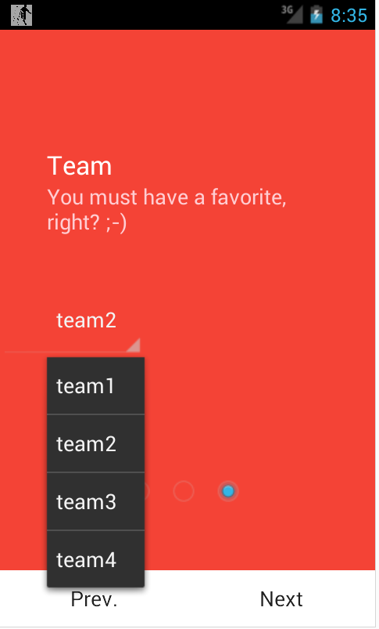
Wizard
wizardContent.add(
new WizardPage("Welcome",
"Before we start, may we know something of you? Which is your favorite...")
);
wizardContent.add(
new WizardPage("Club", "Just select the one you like.", true, getclubs(), UnihockeyPref.PREFERENCE_CLUB.name())
);
wizardContent.add(
new WizardPage("Team", "You must have a favorite, right? ;-)", true, getTeams(), UnihockeyPref.PREFERENCE_TEAM.name())
);
Resultate – Wizard

Slide 16
Wizard
Ziel
Erweiterbare Komponente
Grundfunktionalität für weiteres Projekt
Resultate – Wizard

Slide 17
Demo
…
Resultate – Demo

Slide 18
Release 1.1
Fehlerbehebung / Performance- Verbesserung
07-06 23:47:51.685 4372-4372/myunihockey.ffhs.com.myunihockey I/Choreographer﹕ Skipped 130 frames! The application may be doing too much work on its main thread.
Erweiterung mit verschiedenen Cards
Twitter , G+
Google Maps
Kalendereintrag

Slide 19
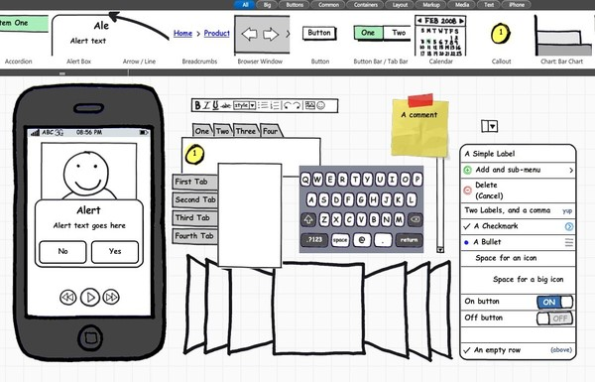
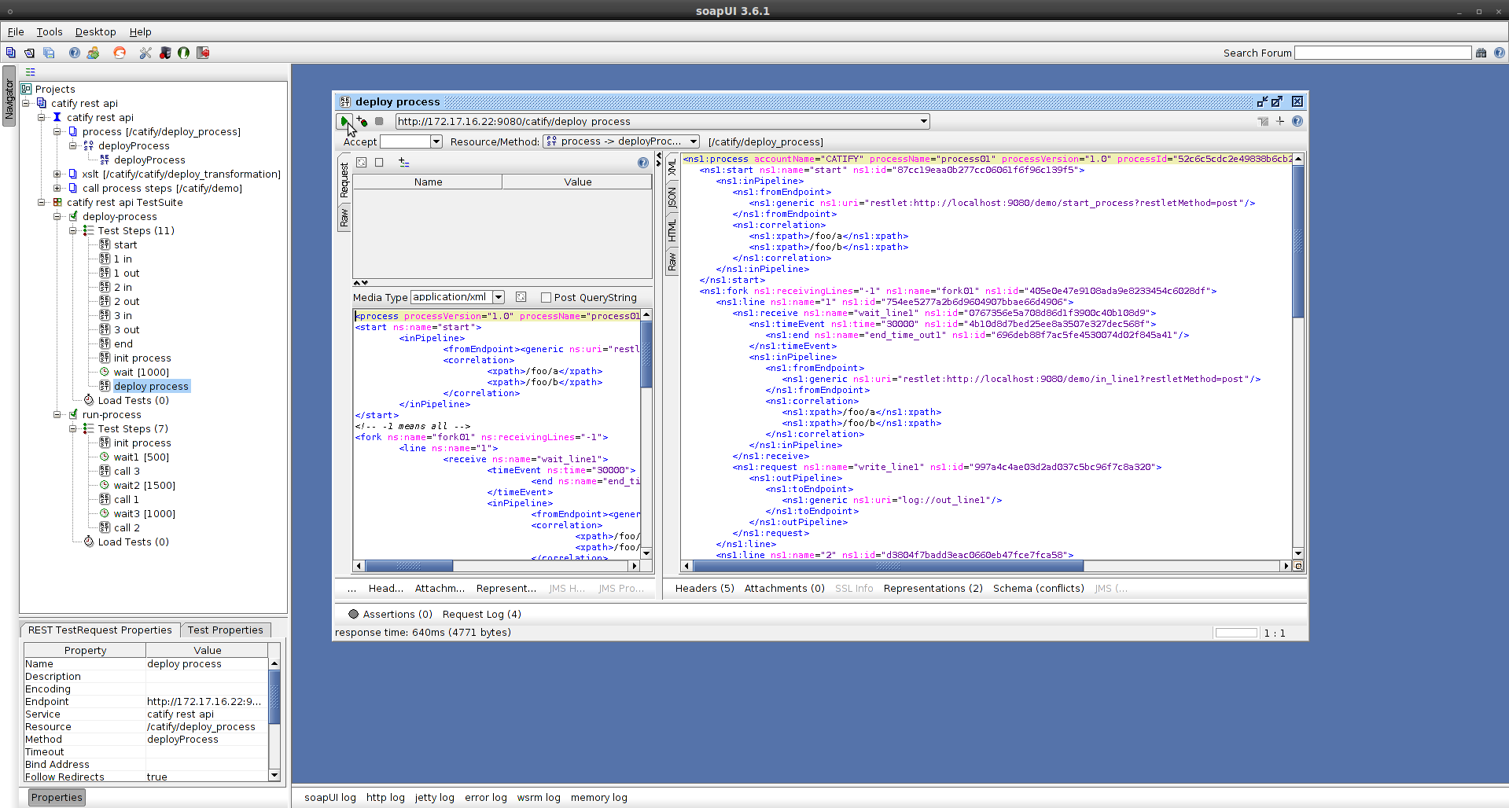
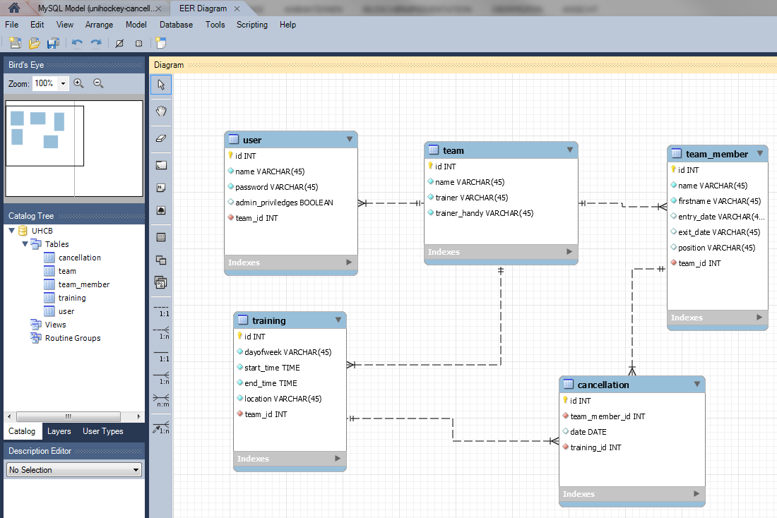
Rückblick
Verwendete Tools
Balsamiq Mockups
DotProject (PHP)
Android Studio
MySQL Workbench
SoapUI
SOAP API testen
Was lief schlecht?
Zeit verloren mit DB Modell
Rückblick - Was lief gut?

Slide 20
Rückblick Teamarbeit / Entwicklungsprozess
Was lief gut?
Vorbereitung
Methodik
Verwendung von GitHub
Skype Meetings
Planung aufstellen
Design
Prototyp
Konzept
Was lief weniger gut?
Implementation
Viel Zeit in Teilaufgaben und Proj. Mgmt gesteckt
In der Verknüpfung der REST Schnittstelle mit dem GUI stecken geblieben
Reaktionszeiten
Meetings über Skype
Rückblick - Was lief gut?

Slide 21
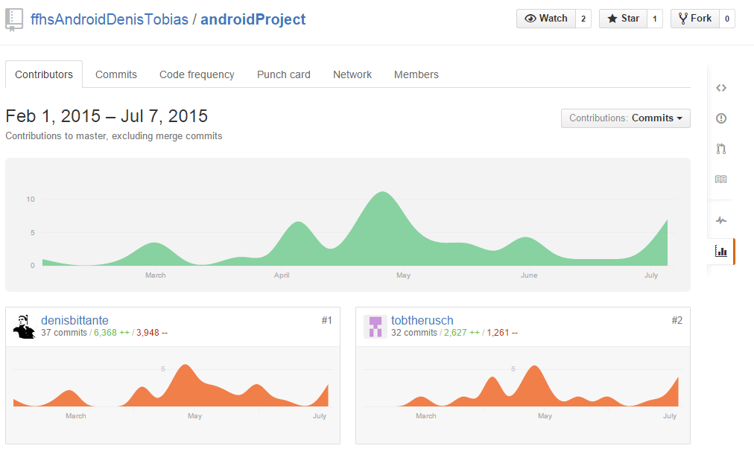
Aufwand
Mutierte Zeilen 14204
Zeit pro Zeile 3 Sekunden
Entwicklungszeit 710 Studen

Slide 22
Verbesserungsmassnahmen
Initialisierung mehr Zeit aufwenden
Schneller ins «extreme programming» gehen
Kürzere Sprints vornehmen
Rasche Reaktionen bei Fragen an Teamkollegen
Verantwortungen besser verteilen
Rückblick - Verbesserungsmassnahmen.

Slide 23

Fragen?
Fragen

